Slide 1



















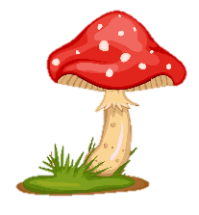
Notes:
Để nguyên trang bìa như này, chỉ thay đổi tên bài trong quá trình làm. Logo của sách Wonderful World

Slide 2



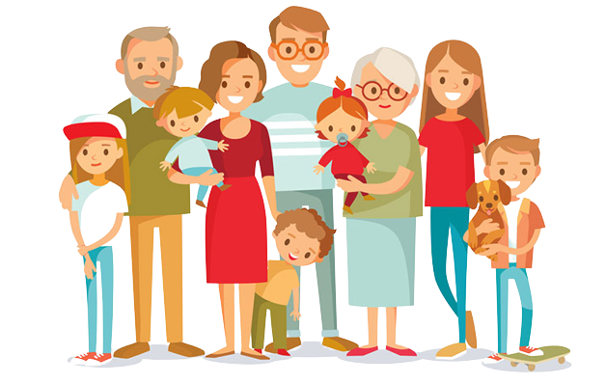

Slide 3
01
Activity 1: Fun time

Slide 4
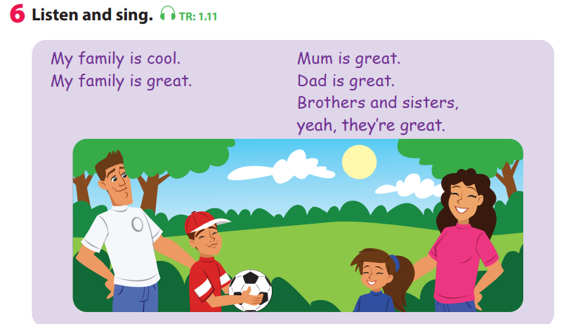

Slide 5
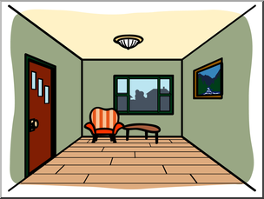
Choose a star!
1
3
5
6
2
4
Next

Slide 6

grandpa
+1
r d a n g a p
Notes:
HOẠT ĐỘNG TƯƠNG TÁC: TỪ SLIDE 6 ĐẾN 11.
ĐÁP ÁN: grandpa

Slide 7
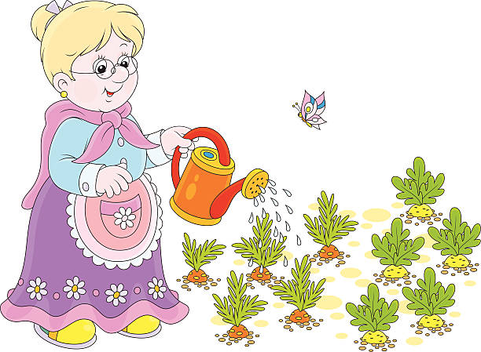
grandma
+5
d a n g r a m
Notes:
ĐÁP ÁN: grandma

Slide 8
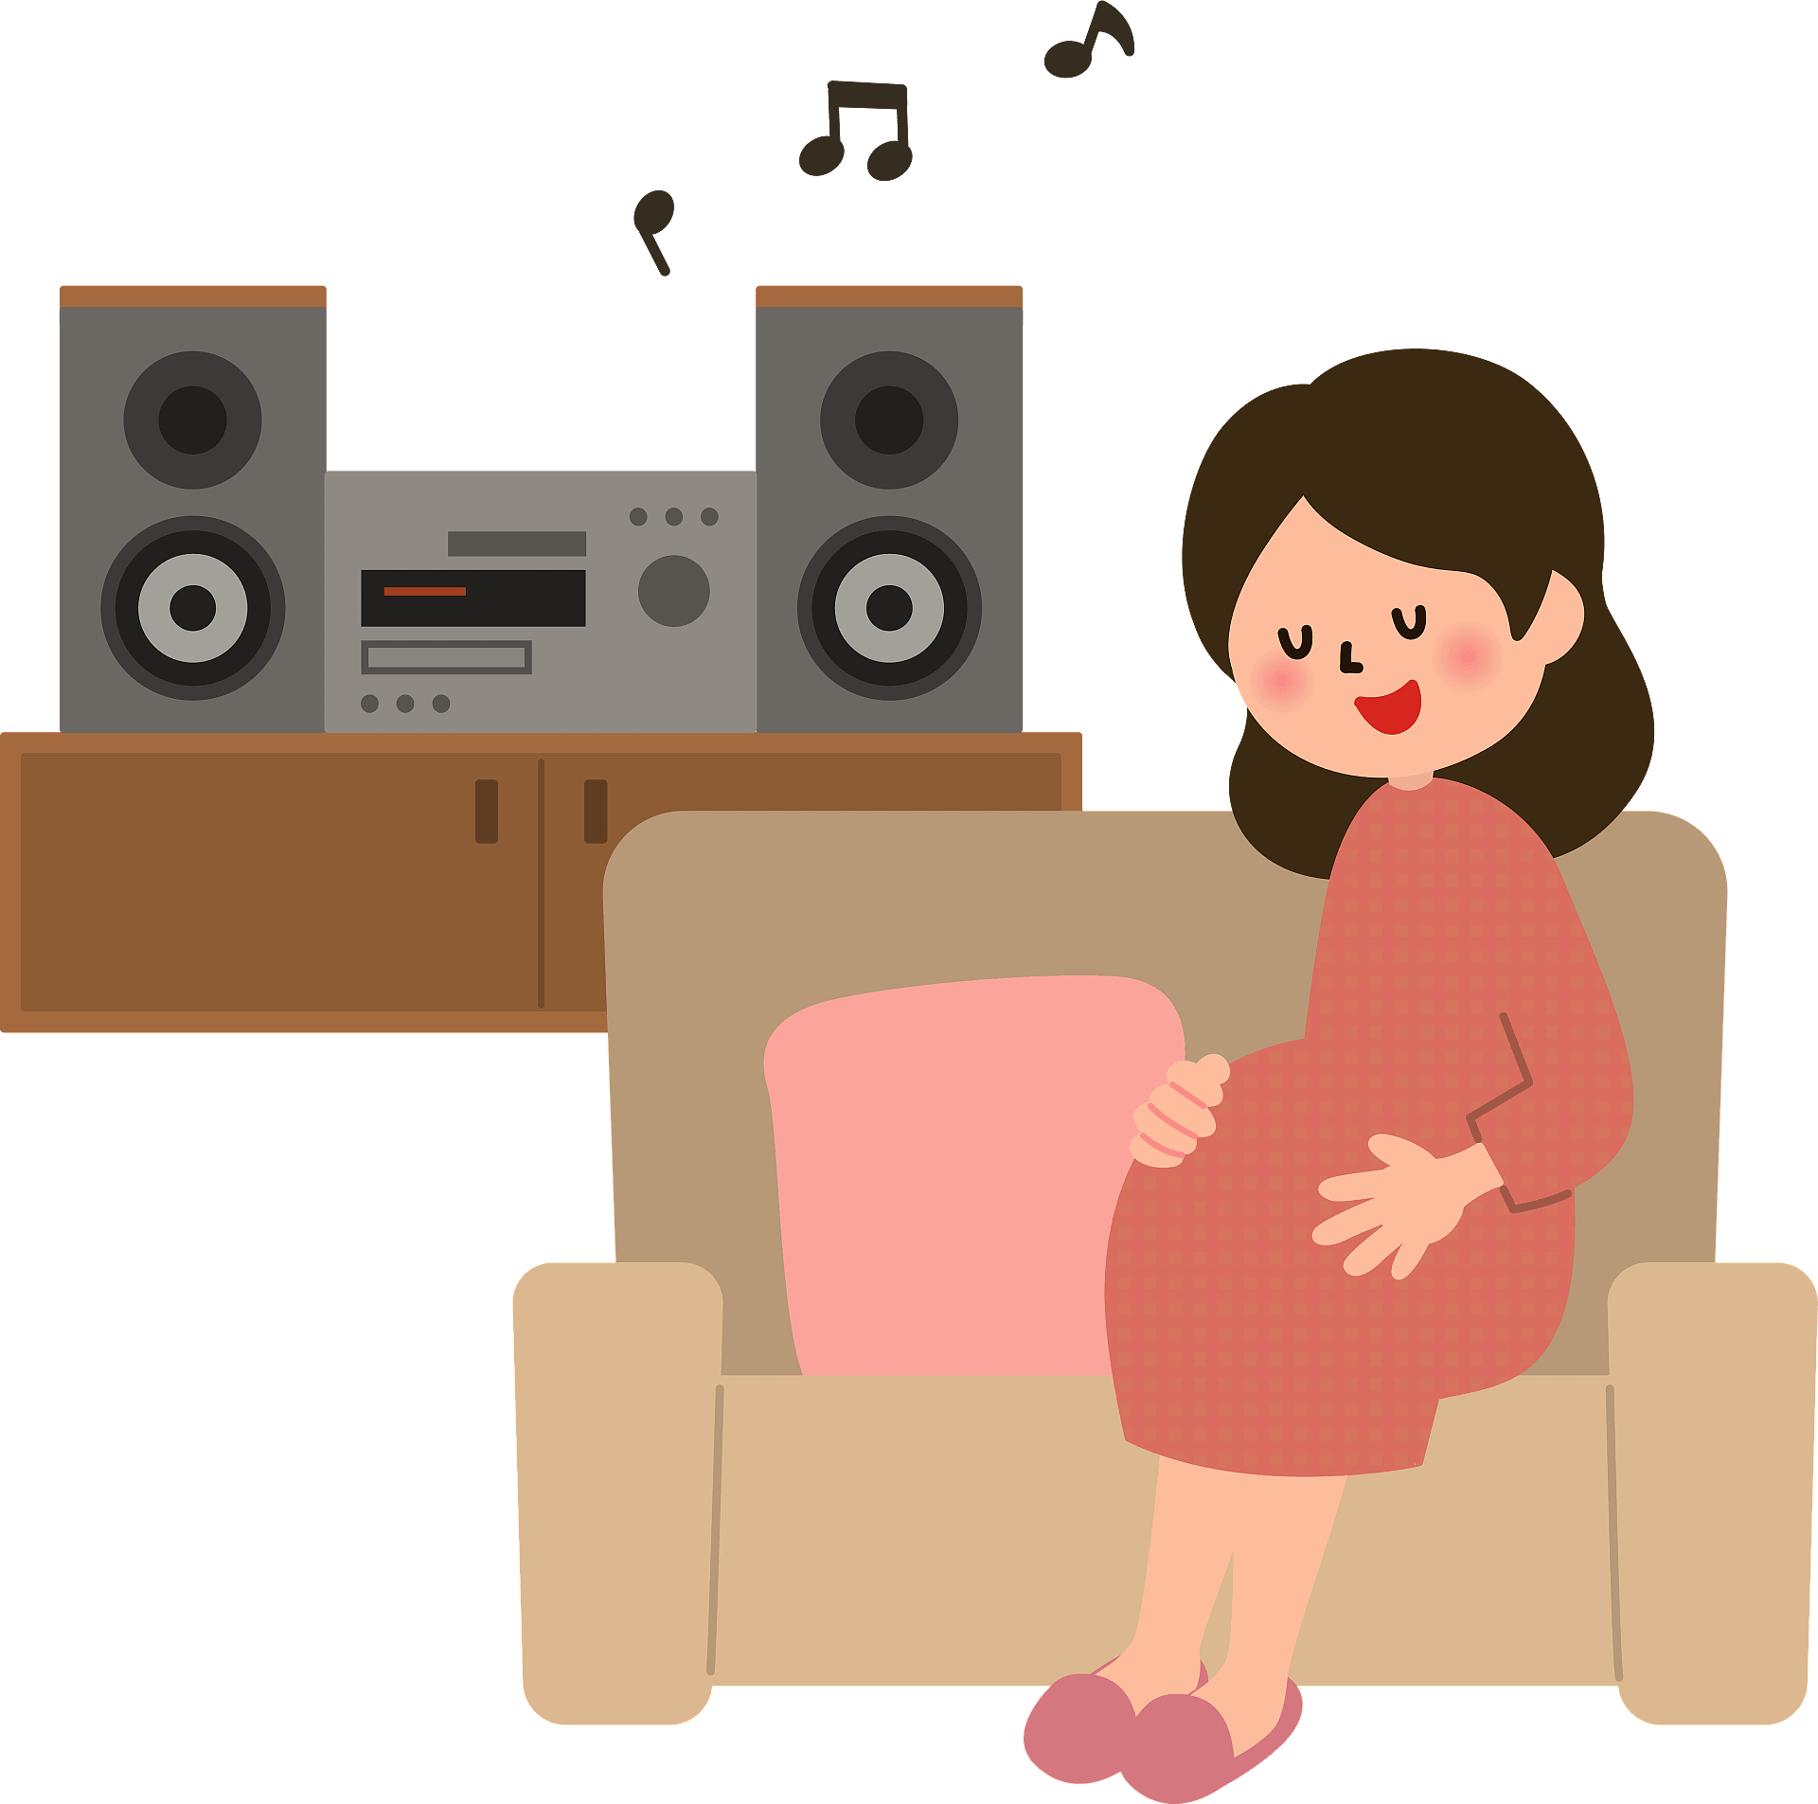
mum
+5
u m m
Notes:
ĐÁP ÁN: mum

Slide 9

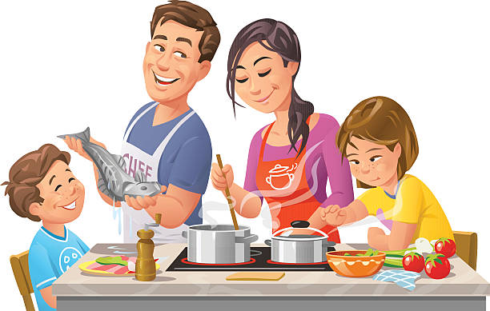
dad
+3
a d d
Notes:
ĐÁP ÁN: dad

Slide 10
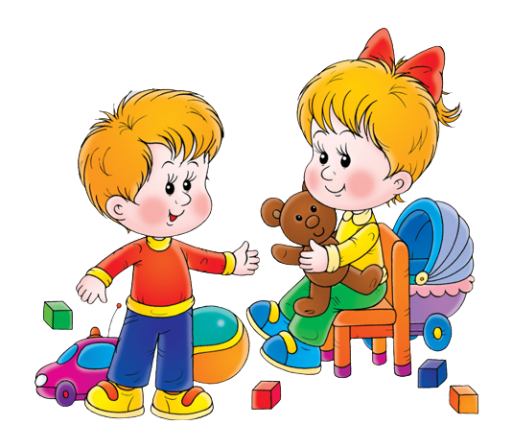
brother
+4
o b r t e r h
Notes:
ĐÁP ÁN: brother

Slide 11
sister
+3
i s t
s r e

Slide 12
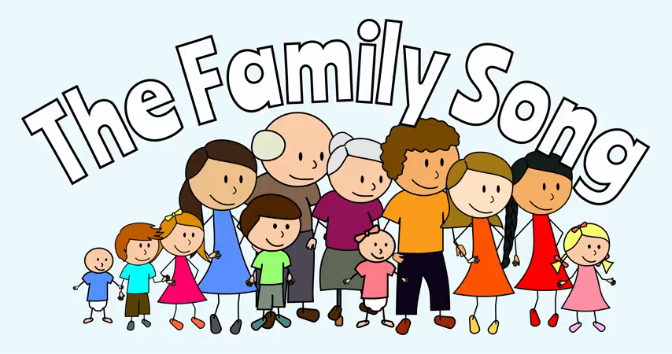

Slide 13
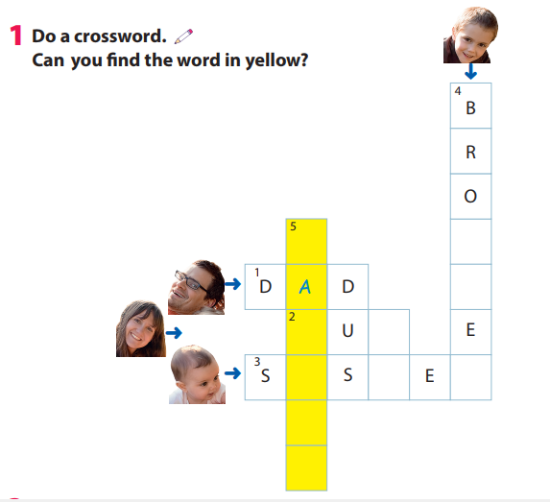

Slide 14
F
L
Y
T
H
M M
I T R

Slide 15
02
Activity 2: Project

Slide 16

Extension: family member drawing (optional)
Watch a video clip

Slide 17
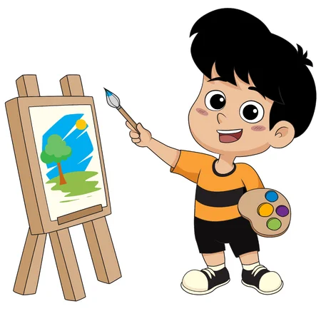
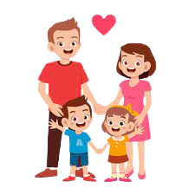
Draw your family and introduce to your class.

Slide 18
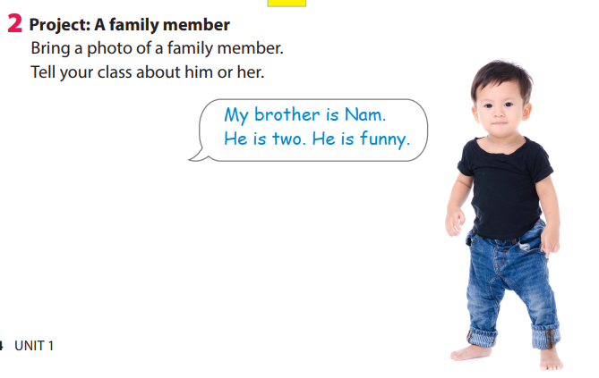

Slide 19

Group work
My brother is Nam. He is two. He is funny.

Slide 20



Goodbye

